Slide 1
物联网工程设计

Slide 2
第二章 需求分析和可行性研究
最少学时：4学时；
知识点 ：
  物联网工程可行性研究的内容；
  物联网工程可行性研究报告的编制；
  物联网工程需求分析收集；
  物联网工程需求说明书编制；
学习目标：
  了解物联网工程可行性研究的主要内容；
  掌握物联网工程可行性研究报告的撰写方法；
  了解物联网工程需求分析的内容与目标；
  掌握物联网工程需求分析说明书的撰写方法；

Slide 3
主要内容
2.1 物联网工程可行性研究的目的和任务
2.2 物联网工程可行性研究报告的撰写
2.3 物联网工程需求分析概述
2.4 物联网工程需求分析的内容和方法
2.5 常用的软件需求分析方法
2.6 结构化分析方法
2.7 验证需求规格文档
2.8 物联网工程需求分析说明书的撰写
2.9 小结
思考和练习题
2.4 小结及练习题

Slide 4
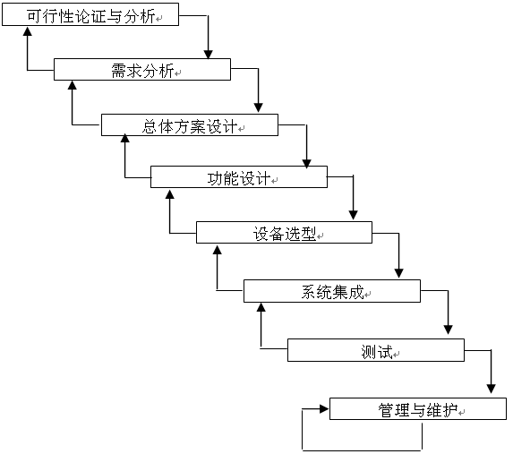
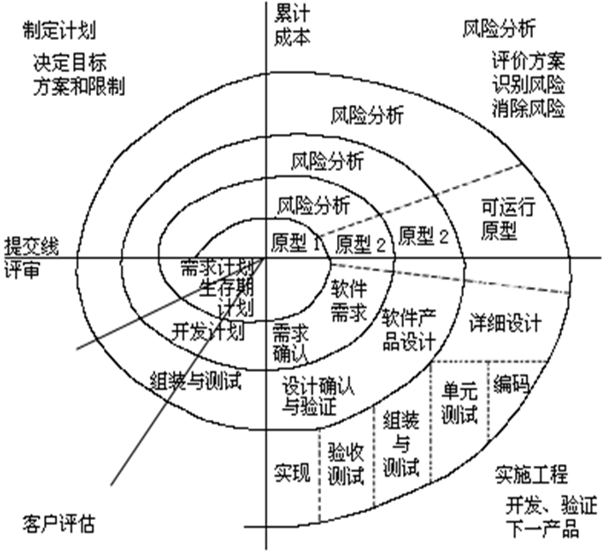
物联网工程系统开发生命周期回顾
物联网工程系统（物联网应用系统）开发阶段可分为：
可行性论证与分析、
需求分析、
总体方案设计、
系统功能设计、
设备选型、
系统集成、
单元测试、
管理与维护等。

Slide 5
第一节 物联网工程可行性研究的目的和任务
1.可行性研究目的是:用最小的代价在尽可能短的时间内确定问题是否能够解决。
一般来说应从以下几个方面进行论证：
• 技术可行性：使用现有的技术能实现这个系统吗？
• 经济可行性：这个系统的经济效益能超过它的开发成本吗？
• 操作可行性：系统的操作方式在这个用户组织内行得吗？
• 社会可行性(法律可行性)

Slide 6
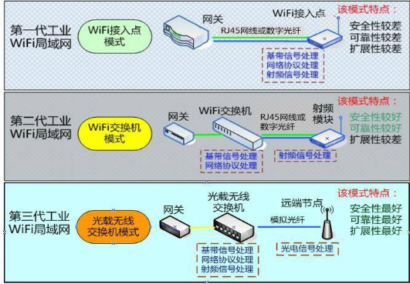
Case：方案需求分析

Slide 7
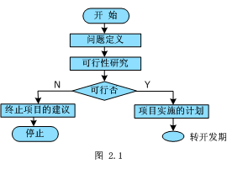
第一节 物联网工程可行性研究的目的和任务
可行性实施步骤

Slide 8
1).技术可行性
技术可行性是确定使用现有的技术是否能够实现系统。
技术可行性是关键，一般要考虑的问题为：
·技术：通过调查了解当前最先进的技术，分析相关技术的发展是否支持这个系统。
·资源分析：用于建立系统的硬件、软件、开发环境等资源是否具备？
·开发风险分析:在给出的时间、功能、技术性能和经费的限制范围内，能否设计并实现系统的功能和性能

Slide 9
2).经济可行性：
包含两个方面：一是经济实力；一是经济效益。分析经济可行性要进行成本的估算，了解项目成功取得效益的评估，确定要开发的项目是否值得投资开发。
考虑的问题：
开发成本/效益分析
·有形成本、效益
·无形成本、效益
运行成本/效益分析
用货币的时间价值、投资回收期和纯收入等指标进行度量。
用时间估值、边际效益、生命价值的估计，中间产品效益的估值等指标进行度量。

Slide 10
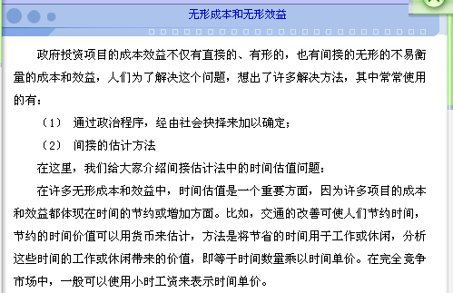
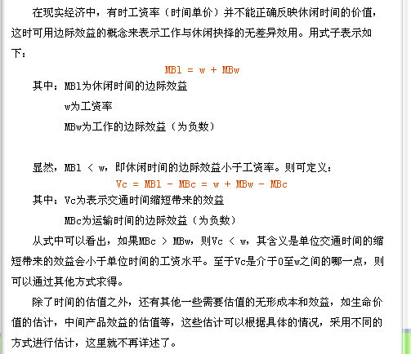

Slide 11
3).操作可行性：
要开发项目的运行方式在用户组织内是否行得通，现有管理制度、人员素质和操作方式是否可行。
要考虑的问题是：
用户使用可能性
时间进度可行性
组织和文化上的可行性

Slide 12
4).社会可行性(法律可行性)
开发项目是否会在社会上或政治上引起侵权、破坏或其它责任问题
2.可行性研究的主要任务是:
了解客户的要求及现实环境，从技术、经济和社会因素等三方面研究并论证本软件项目的可行性，编写可行性研究报告，制定初步项目开发计划。

Slide 13
问题定义
可行性研究
系 统 的逻辑模型
技术可行性
是
问题定义 正 确 ？
系统实现方案若干
经济可行性
否
实 际 的物理系统
操作可行性
问题定义阶段
审查
可行性研究任务示意图
可行性研究的结论
可行性研究需要的时间长短取决于工程的规模,一般来说,其成本只能占预期的工程总成本的5%-10%.

Slide 14
3 可行性研究过程
1).复查系统目标和规模
2).研究目前正在使用的系统
3).导出新系统的高层逻辑模型
4).重新定义问题
5).导出和评价供选择的方案
6).推荐一个方案并说明理由
7).草拟开发计划
8).书写文档提交审查

Slide 15

用户
逻辑模型表达了系统分析员对新系统必须作什么工作、完成什么任务的理解.
复查系统的规模和目标
研究现正在 使用的系统
1. 是否继续该工程的开发的建议2. 所选择解决方案的解法的说明3. 比较仔细的成本/效益分析
新系统的高层逻辑模型
分析员
重新定义问题
导出和评价 供选择的解法
推荐行动方针
草拟开发计划
书写文档提交审查
是否符合系统目标

Slide 16
理解需求
表达需求
模型化
抽象化
当前系统
物理模型
逻辑模型
具体化
实例化
目标系统
物理模型
逻辑模型

Slide 17
4 系统流程图(物理模型)
在进行可行性研究时需要了解和分析现有的系统，并以概括的形式（系统流程图）表达对现有系统的认识。
系统流程图：描绘系统物理模型的工具，其基本思想是用图形符号以黑盒子形式描绘系统里面的每个部件（程序、文件、数据库、表格、人工过程等),表达的是信息在系统各部件之间流动的情况。

Slide 18
1)系统流程图符号
系统流程图常用符号
处理
输入/输出
连接
换页连接
数据流
文档
磁带
联机存储
磁盘
显示
人工输入
人工操作

Slide 19
2) 画系统流程图
实例：某装配厂有一座存放零件的仓库，仓库中现有各种零件的数量和每种零件的库存临界值等数据存放在库存清单主文件中。当仓库中零件数量有变化时，应及时修改库存清单主文件，如果哪种零件的库存量少于它的库存量临界值，则应该报告给采购部门以便定货，规定每天向采购部门送一次定货报告。

Slide 20
显示
库存清单系统 流程图
事务
库存清单
库存管理程序
定货信息
报告生成程序
定货报告

Slide 21
系统流程图的作用：
1．制作系统流程图的过程是系统分析员全面了解系统业务处理概况的过程，它是系统分析员作进一步分析的依据。
2．系统流程图是系统分析员、管理人员、业务操作人员相互交流的工具。
3．系统分析员可直接在系统流程图上拟出可以实现计算机处理的部分。
4．可利用系统流程图来分析业务流程的合理性

Slide 22
5 成本／效益分析的方法
系统运行费用取决于系统的操作费用和维护费用。
系统的经济效益等于因使用新系统而增加的收入加
上使用新系统可以节省的运行费用。
总的效益与生存周期的长度有关，在进行成本/效益
分析时一律假设生存周期为5年。

Slide 23
在对新系统进行成本／效益分析时应考虑货币的时间价值，因为投资是在现在进行的，然而效益却是在未来获得的。
成本／效益分析方法有以下几种：
1.货币的时间价值
通常以利率形式表示货币的时间价值。
假设年利率为i，如果现在存入P元，则n年后
可得到钱数为 :F=P(1+i)^{n}
这也就是P元钱在n年后的价值。反之，如果n年
后能收入F元钱，那么这些钱的现在价值是:
P=F/(1+i)^{n}

Slide 24
例如，有一项工程，最初投资为5000元，估计使用该工程后每年可节省2500元，五年共节省12500元。但不能简单地把5 000元和12 500元相比较，因为前者是现在投资的钱，后者是若干年后节省的钱。
假定年利率为 12％，利用上面计算货币现在
价值的公式可以算出每年预计节省的钱的现在
价值，如表2.5所示。

Slide 25
年 | 将来值F（元） |  | 现在值P（元） | 累计的现在值（元）
1 | 2 500 | 1.12 | 2 232.14 | 2 232.14
2 | 2 500 | 1.25 | 1 992.98 | 4 225.12
3 | 2 500 | 1.40 | 1 779.45 | 6 004.57
4 | 2 500 | 1.57 | 1 588.80 | 7 593.37
5 | 2 500 | 1.76 | 1 418.57 | 9 011.94
根据表2.5，可以算出衡量工程效益的几个经济指标：工程投资回收期、纯收入和投资回收率。

Slide 26
2．投资回收期
所谓投资回收期就是工程累计经济效益等于最初投资所需要的时间。显然，投资回收期越短获得的利润越快，这项工程就值得投资。如表2.5中，该工程最初投资额是5 000元，经过两年后可以节省4 225.12元，比最初投资还少774.88元，第三年以后再次节省1 779.45元则774.88/1 779.45=0.44，2+0.44=2.44年，因此这项工程的投资回收期是2.44年。

Slide 27
3．纯收入
纯收入就是在整个生存周期内新系统的累计经济效益与投资之差 ，如果纯收入小于等于零，则单从经济观点来看，这项工程不值得投资。
在表2.6中，该工程的纯收入为：
9 011.94 - 5 000 = 4 011.94

Slide 28
4.投资回收率
利用工程投资回收率，可以衡量投资效益的大
小，并且可以用它和年利率相比较。
假定已知现在的投资额，并已估计出将来每年
可以获得的经济效益，给定软件的使用寿命，
如何计算投资回收率（ROI）呢？
ROI=经营期内年平均利润额/项目投资总额*100%

Slide 29
2.2 可行性研究报告的编写
1. 引言
1.1编写的目的
1.2背景
1.3定义
1.4参考资料
2.可行性研究的前提
2.1要求
2.2目标
2.3条件、假定和限制

Slide 30
2.4进行可行性研究的方法
2.5评价尺度
3．对现有系统的分析
3.1数据流程和处理流程
3.2工作负荷
3.3费用支出
3.4人员
3.5设备
3.6局限性

Slide 31
4.所建议的系统
4.1 对所建议的系统的说明
4.2 数据流程和处理流程
4.3 改进之处
4.4 影响
4.5 局限性
4.6 条件方面的可行性

Slide 32
5．可选择的其他系统
5.1 可选择的系统方案1
5.2 可选择的系统方案2
6. 投资及效益分析
7.社会条件方面的可行性
7.1法律方面的可行性
7.2使用方面的可行性
8.结论

Slide 33
第三节 物联网工程需求分析概述
2.3.1 物联网工程需求分析的定义和特点
一、需求分析的定义
  所谓“需求分析”，是指对要解决的问题进行详细的分析，弄清楚问题的要求，包括需要输入什么数据，要得到什么结果，最后应输出什么。（百度百科）
  指的是在建立一个新的或改变一个现存的系统时描写新系统的目的、范围、定义和功能时所要做的工作。是任何工程中的一个关键过程。（桂）
  在软件工程当中的“需求分析”还不是确定系统怎样完成它的工作，而仅仅是确定系统必须完成哪些工作，也就是对目标系统提出完整、准确、清晰而且具体的需求，也就是确定要计算机“做什么”。

Slide 34
第三节 物联网工程需求分析概述
2.3.1 物联网工程需求分析的的定义和特点
二、需求分析的特点
  用户与开发人员很难进行交流
  用户的需求是动态变化的
  系统变更的代价呈非线性增长

Slide 35

没有什么比恰当的举例更难的了。
——马克吐温 （Mark Twain）
要发明创造，你得有丰富的想象力和一堆废物。
——托马斯•爱迪生 （Thomas Edison）

Slide 36

需求获取与需求分析
需求获取的方法
寻找客户的需求（导出问题）
理解用户的需要
定义系统
管理客户
需求建模
结构化分析
面向对象的建模
商业建模
用例建模
原型开发

Slide 37
需求获取的方法
获取需求是一个确定和理解不同涉众的需要和约束的过程。
获取需求的方法：面向目标，基于场景，面向方面，面向视点，基于知识。
需求描述语言可分为三种：非形式化、半形式化和形式化语言。

Slide 38
主要的获取方法
面向目标（Goal）的方法
基于场景（Scenario）的方法*
面向方面（Aspect）的方法
面向视点（Viewpoint）的方法
基于知识的方法

Slide 39
需求描述语言
非形式化语言
  主要是指自然语言和进行了一些结构化的类自然语言，在目前实践中应用最为广泛。
形式化语言
  主要以数学与逻辑的形式对系统需求进行描述，例如Z、VDM、STATECHARTS、Petri 网等。
半形式化方法
  如图、表等方式，或者有选择的采用一些数学或逻辑的描述方式，试图兼顾可理解性和描述的准确性，在一定程度上兼具形式化语言和非形式化语言的特征（包括其优点和缺点），其代表例如PSL、SADT、UML等。

Slide 40
获取需求的案例
我们将要开发一个在线图书借阅系统系统。传统的借书方式要求读者亲自来到图书馆，这显得非常不方便，而且随着藏书的增加和读者群的增长，尤其而且大量的读者到图书馆，使得图书馆的场地不足，工作人员也不够了。所以想到借助网络，让读者通过网络借/还书，这样可以省掉大量的场地维护和工作人员成本支出，同时计算机可以方便的检索目录，让读者可以足不出户借到需要的书。为了把书送到借阅人手里，我们已经联系了快递公司，初步达成协议，由他们往返借阅人和图书馆之间，把图书送出和收回。读者在网上出示和验证借书卡，找到他们需要的书，提交申请，图书管理员确认后，就会通知快递公司来取书，当读者拿到书之后，快递公司需要把读者的签单拿回来以证明读者已经拿到了书。当然这个过程中，读者是需要付费的。还书基本上也是同样的过程。

Slide 41
寻找客户的需求（导出问题）
了解用户需求的第一步是在有关问题的定义上和用户达成一致。
用户陈述的问题往往是表面现象，我们有必要和用户一起挖掘出问题背后的问题，即找出问题的根源，从而从根本上解决问题。
确定系统的涉众，除了开发团队和用户等直接涉众，我们还要找到间接的涉众。
系统边界确定了我们系统的内涵，即它究竟包括哪些功能，可以解决哪些问题。
确定解决方案的约束条件。

Slide 42
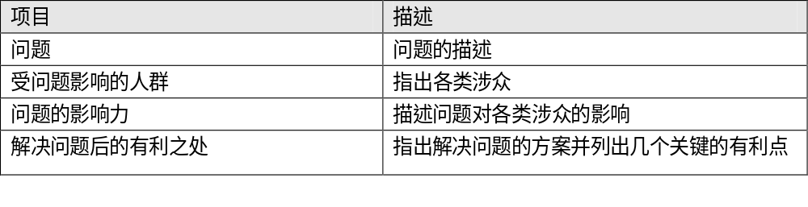
在问题定义上达成共识
描述问题的模版

Slide 43
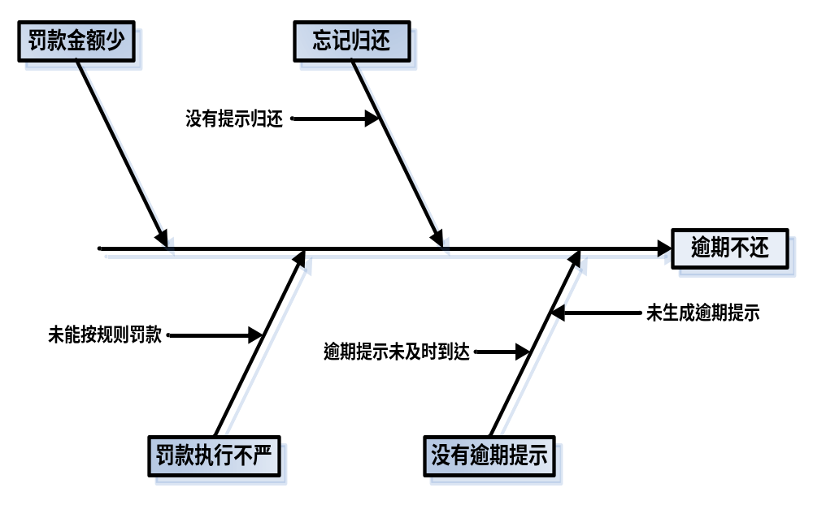
了解问题产生的根本原因（一）
鱼骨图

Slide 44
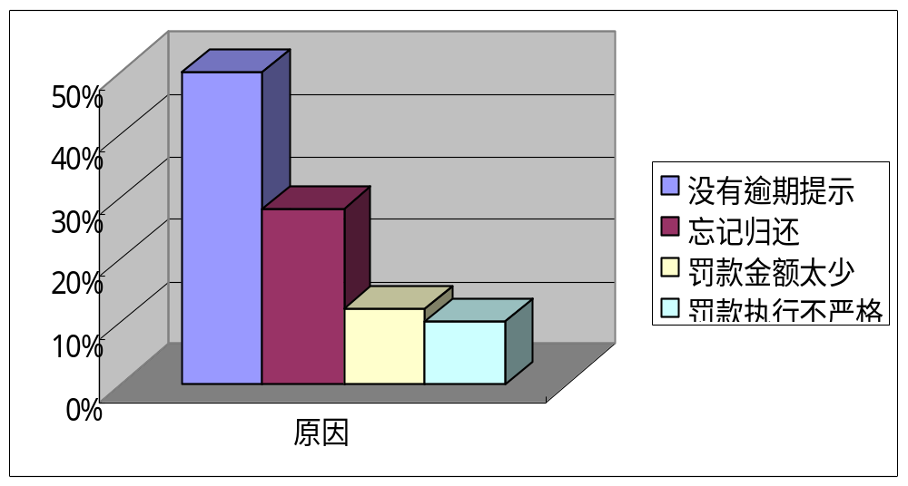
了解问题产生的根本原因（二）
帕累托图（Pareto Chart）

Slide 45
确定涉众和用户
涉众 (stakeholder) ，在开发项目中主要是指和这个项目有密切相关利益的人，他们共同感兴趣的就是需求分析阶段。这些涉众包括客户、用户、业务或需求分析员(负责收集客户需求并编写文档，以及负责客户与开发机构之间联系沟通的人)、开发人员、测试人员、用户文档编写者、项目管理者和客户管理者。

Slide 46
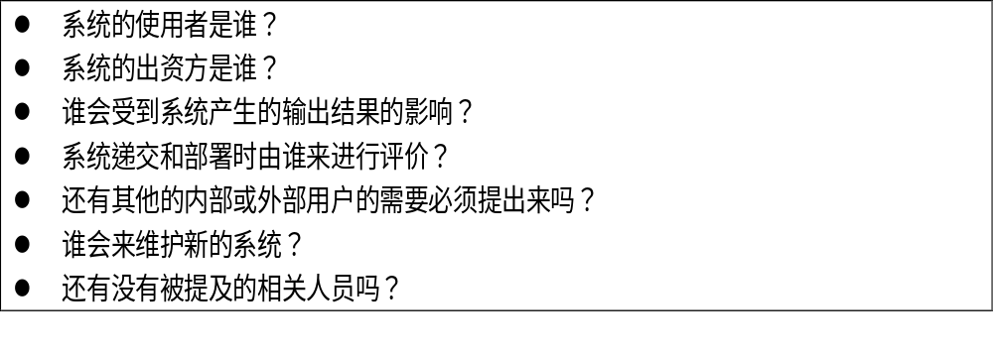
确定涉众的问题举例
Notes:
这里所指的涉众包括客户方面的项目负责人和用户，开发方面的需求分析人员和项目管理者。

Slide 47
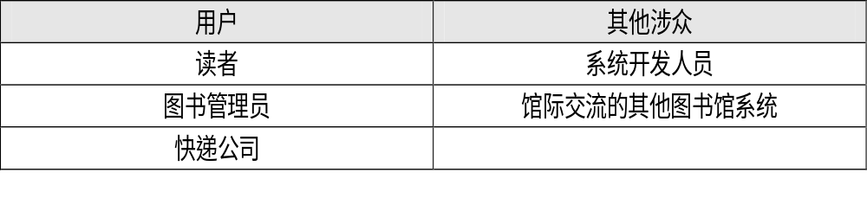
在线图书借阅系统中的涉众

Slide 48
确定系统的界限
定义系统的关键首先是要给出系统的边界。该边界把我们的系统和外部世界一分为二，换言之，系统边界确定了我们系统的内涵，即它究竟包括哪些功能，可以解决哪些问题。我们可以根据确定的系统边界给出系统的环境模型。它指出了我们的系统以及其它和它交户的系统之间的关系。

Slide 49
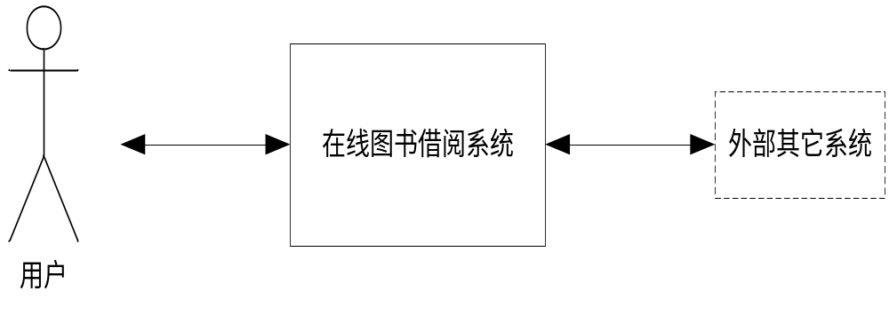
在线图书借阅系统的界限

Slide 50
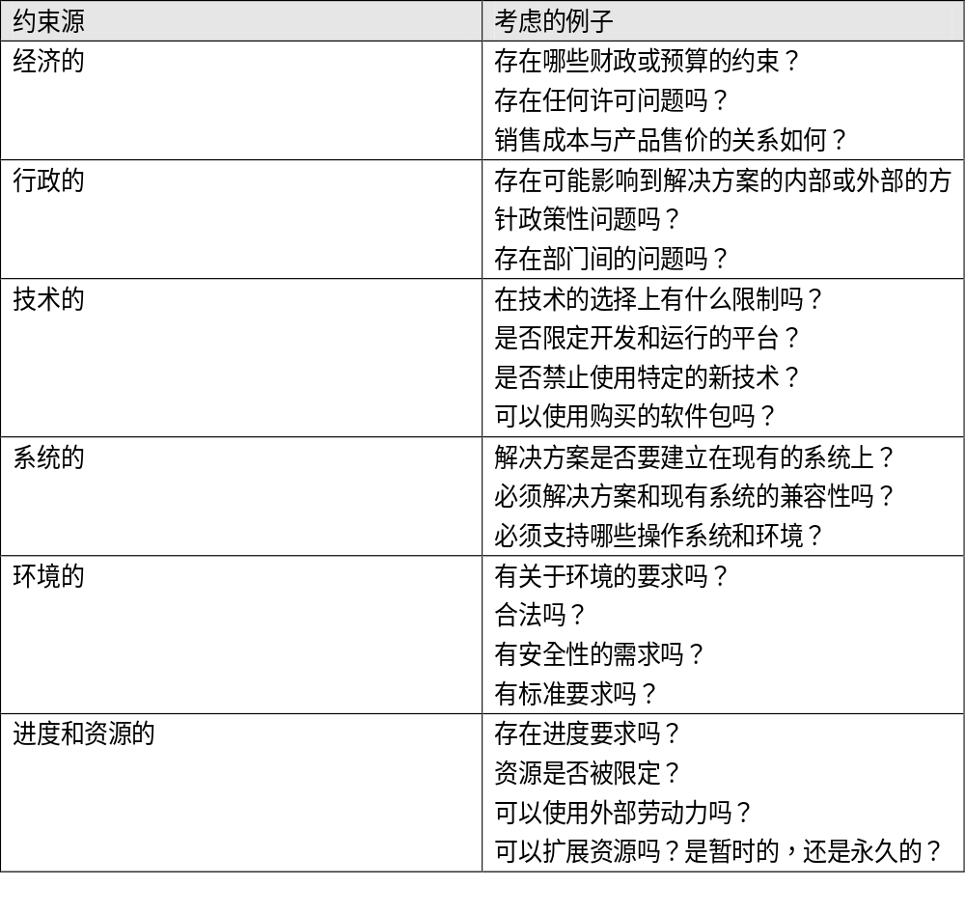
确定解决方案的约束条件
潜在的系统约束

Slide 51
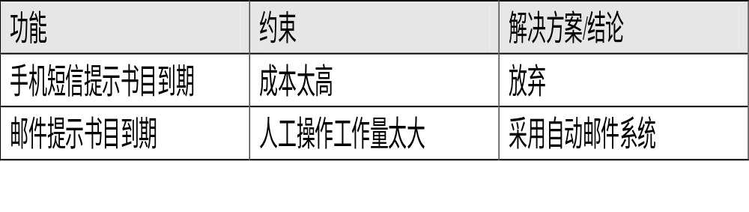
到期催还功能的约束分析

Slide 52
理解用户的需要
有效而直接的用户访谈技巧要求访谈者准备一个问题列表，目的是了解真实的问题和潜在的解决方案。
专题讨论会可以减少一部分需求冲突，绕开纷繁的情况得到需求列表，以此作为进一步分析的基础。
制作情节串联板就是使用工具向用户说明系统如何适应组织的需要，并表明系统将如何运转。情节串联板的类型包括被动式、主动式和交互式，其复杂度依次递增。

Slide 53
用户访谈
有效而直接的用户访谈技巧要求访谈者准备一个问题列表，目的是了解真实的问题和潜在的解决方案。
为了尽可能获得没有偏见的答案，需要确保提出的问题与背景无关（Context Free）。
Notes:
与背景无关的问题应该：普遍适合的；明确地阐述，以便帮助您理解涉众的看法；不偏向解决方案知识或您对应该采用的解决方案所持的观点。

Slide 54
用户访谈的五个阶段
准备访谈
计划和安排访谈日程
访谈开始和结束
引导访谈
后续的访谈整理工作

Slide 55
开放性问题与封闭性问题
在开始一个议题时，一般会用开放性的问题（什么，为什么，多么），便于被访谈者展开思路。
随着讨论的深入，渐渐转为提供结论的封闭性问题，这样能帮助证证实你的理解。
太多的封闭性问题会导致收集的信息不完整，太多的开放性问题可能导致需求分析者的理解失误。

Slide 56
调查问卷
使问卷表尽可能的简短。通常，一个问卷表包含的问题不超过10-15个。
估计回答问题需要的时间。
确保问题是前后一致的，没有让人含混的理解
为了保证不会理解含混，让与回答者关系密切的人员来进行问卷调查，并保证他们对问题的理解是正确的。
在制订问题前，先确定你需要得到怎样的答案
分别列出所有可能的答案
确保所有的需求能被问题覆盖。最后，剔除掉与需求无关的问题。

Slide 57
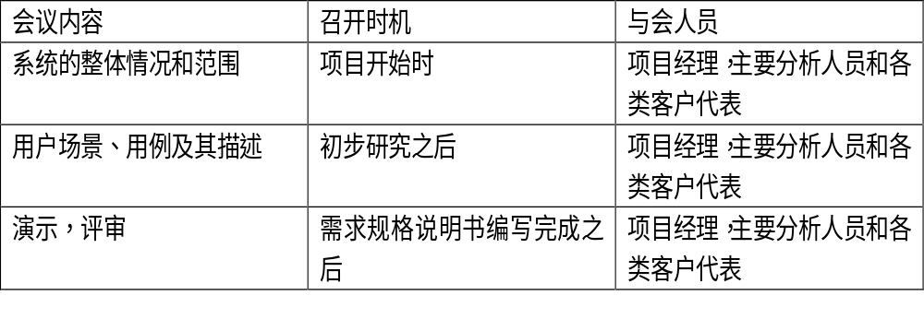
专题讨论会
常见的专题讨论会

Slide 58
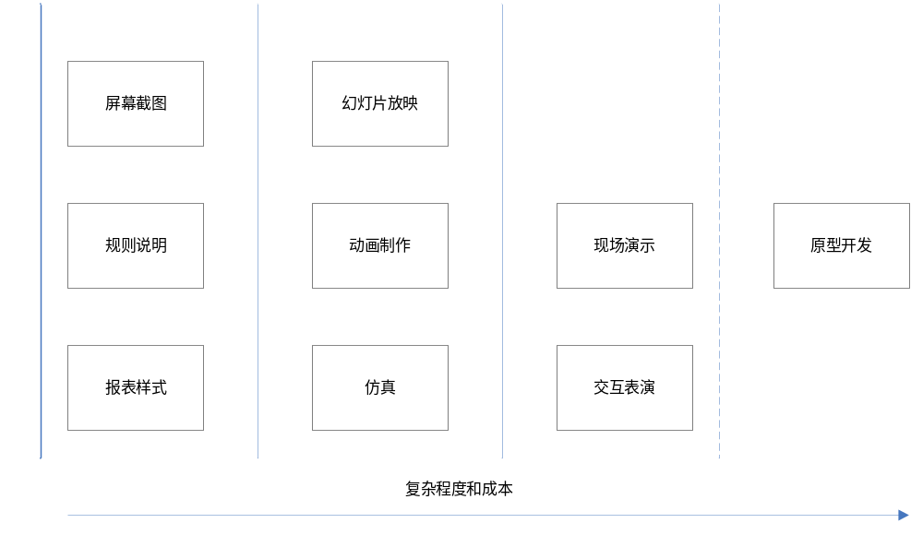
情节串联板
情节串联板的复杂程度与成本

Slide 59
定义系统
项目范围涉及三个要素：项目所要提交的功能，项目可用资源，实现项目可用的时间。
让客户满意并不意味着就要满足客户所有的需求。
建立的项目需求基线必须满足：至少对客户来说，是可以接受的；在开发团队看来，具有合理的成功可能性。
前景文档获取用户的需要、系统的特性以及项目的其它需求。它的范围跨越需求金字塔的上两级，在较高的抽象级别上定义问题和解决方案。

Slide 60
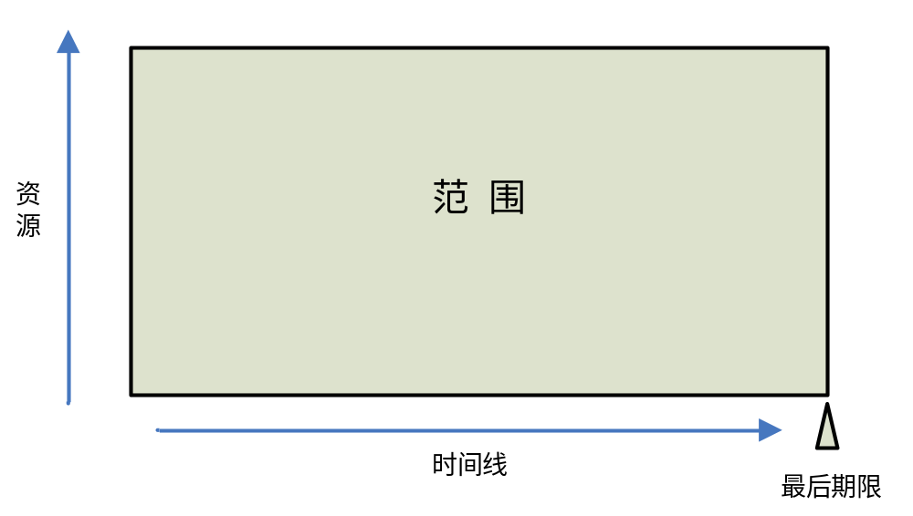
项目的范围问题

Slide 61
注意：客户要求的总比实际的要多
签订合约的时候，项目范围描述不清楚。
客户和项目组对写成书面文件的需求理解不一致。
客户总有在结项之前把每一件事情都做得淋漓尽致的初衷。
项目组人员总是无条件迁就客户，客户有求必应。

Slide 62
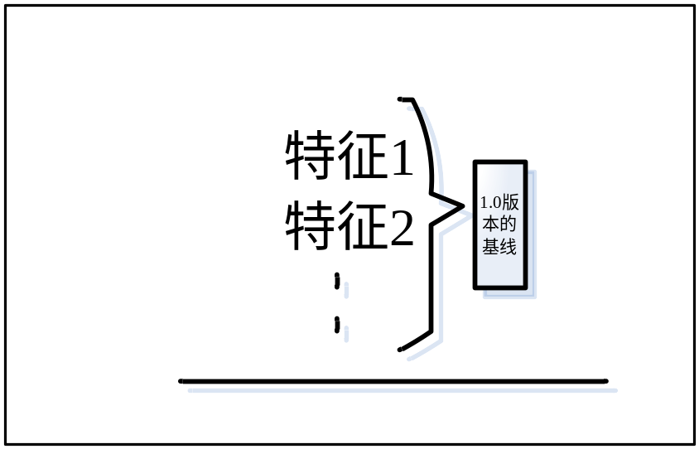
确立系统基线
基线必须满足：
  至少对客户来说，是可以接受的。
  在开发团队看来，具有合理的成功可能性。

Slide 63
建立基线的步骤
首先是建立系统的特征表 。
对前面取得的特征表，我们先来对每项特征设定其优先级。
接下来的工作就是要评估每项特征所需花费的工作量。
还有一项因素要考虑，那就是与每项特征相关的风险。
在上述工作的基础上，我们要考虑在各种因素之间寻求最佳的平衡点。

Slide 64
建立项目前景文档
前景文档获取用户的需要、系统的特性以及项目的其它需求。它的范围跨越需求金字塔的上两级，在较高的抽象级别上定义问题和解决方案。
前景文档用一般的术语描述应用，包括对目标市场、系统用户以及应用特征的描述 。
前景文档是项目早期的工作重点，是早期搜集需求信息阶段的总结性成果。

Slide 65
管理客户
项目初期一定要制订清晰的目标和项目范围，并且让项目主要客户确认。
在你与客户协商时，要遵循这样的原则：少承诺，多提交。

Slide 66
与客户协商的建议*
开始时要价要高但要合理。
把人和问题分开。
聚焦在利益上，而不是位置上。
了解你可以轻易达到的位置。
在双方的共同利益上下注。
应用目标准则。
*[Fisher, 1983]

Slide 67
需求建模
需求分析模型主要描述目标系统的数据信息、处理功能、用户界面及运行的外部行为，它并不涉及系统的具体实现细节。
模型帮助分析员理解系统的信息、功能和行为；模型成为评审焦点；模型也是设计的基础。

Slide 68
什么是需求分析模型
经过需求分析建立起来的模型称之为需求分析模型，它是一种目标系统逻辑表示技术，它可以用图形描述工具来建模，如选定一些图形符号分别表示信息流、加工处理以及系统行为等，还可以用自然语言给出加工说明。
需求分析模型主要描述目标系统的数据信息、处理功能、用户界面及运行的外部行为。一般说来，它并不涉及具体实现细节。

Slide 69
需求分析阶段模型的作用
模型帮助分析员理解系统的信息、功能和行为，使得需求分析任务更加容易实现，结果更加系统化。
模型成为评审焦点，成为确定需求规格说明的完整性、一致性和精确性的重要依据。
模型也是设计的基础，为设计者提供了软件要素的表示视图，该表示可被转化到实现的语境中去。

Slide 70
结构化分析
分析模型必须达到三个主要目标：描述客户的需要；建立创建系统设计的基础；定义在系统完成后可以被确认的一组需求。
在分析模型的核心是“数据字典”，包含了系统使用或生产的所有数据对象描述的中心库。围绕着这个核心有三个层次的子模型，数据模型、功能模型和行为模型。

Slide 71
数据模型
数据建模回答与任何数据处理应用相关的一组特定问题：系统处理哪些主要的数据对象？每个数据对象的组成如何，哪些属性描述了这些对象？这些对象当前位于何处？每个对象与其他对象有哪些关系？对象和变换它们的处理之间有哪些关系？
数据模型包含三种互相关联的信息：数据对象、描述数据对象的属性和数据对象相互连接的关系。

Slide 72
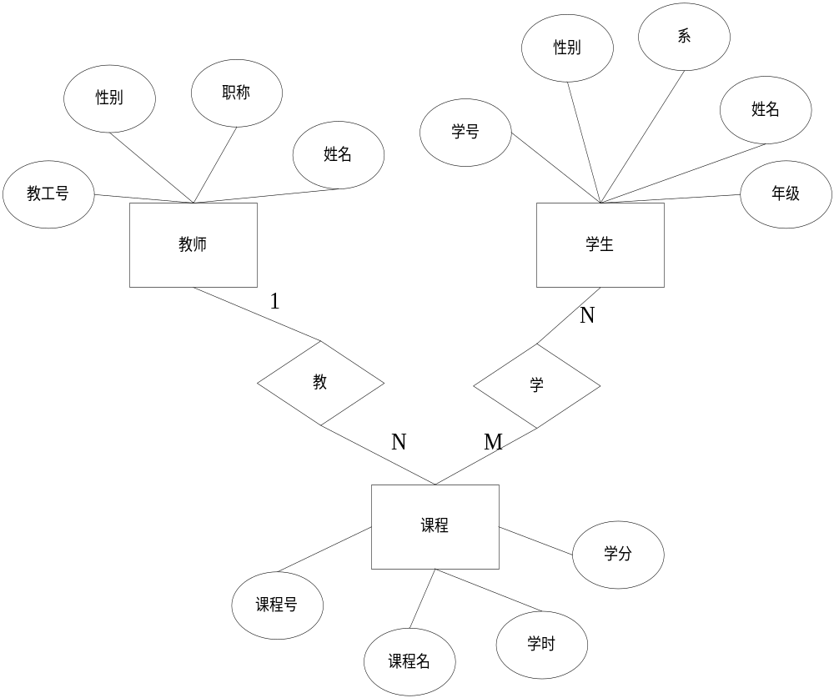
实体—关系图（ERD）

Slide 73
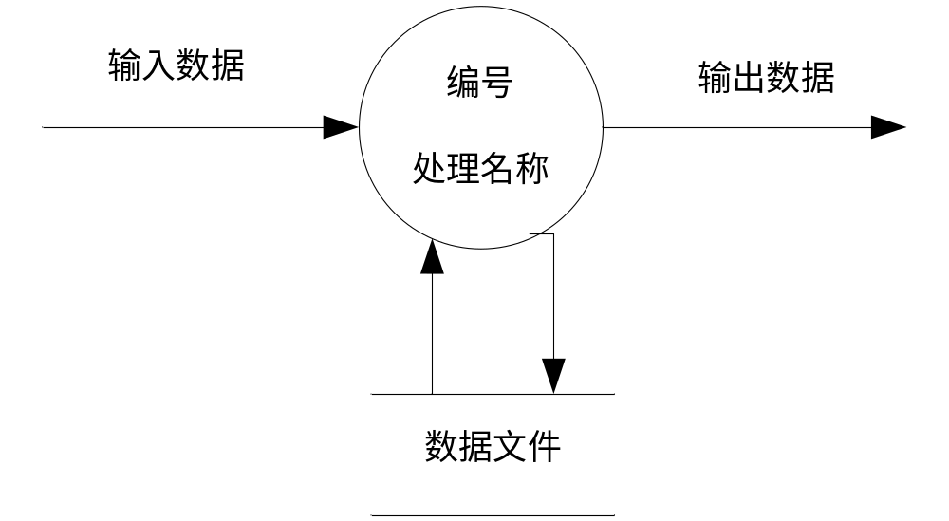
功能模型 ——数据流图（DFD）
数据流图服务于两个目的：
  指明数据在系统中移动时如何被变换；
  描述对数据流进行变换的功能(和子功能)。

Slide 74
第三节 物联网工程需求分析概述
2.3.2 物联网工程需求分析的任务
物联网工程需求分析的任务
  需求分析的基本任务是准确回答“工程必须做什么”，即工程任务的问题。
  通过需求分析，逐步细化工程的功能和性能，确定工程设计的限制和工程同其他工程元素的接口定义，定义该工程的其他有效性需求。

Slide 75
第三节 物联网工程需求分析概述
2.3.2 物联网工程需求分析的任务
  功能需求
  性能需求
  可用性需求
  可靠性需求
所开发物联网系统必须提供的服务，划分出系统必须完成的所有功能。
所开发物联网系统的技术性能指标，比如存储容量、响应时间、安全性能等。
物联网工程系统及其组件在某一特定时间段内正常发挥其应有功能的时间比例
产品、系统在规定的条件下，规定的时间内，完成规定功能的能力称为可靠性。评价可以使用概率指标或时间指标，这些指标有：可靠度、失效率、平均无故障工作时间、平均失效前时间、有效度等。

Slide 76
第三节 物联网工程需求分析概述
2.3.2 物联网工程需求分析的任务
  出错处理需求
  约束
  逆向需求
  将来可能提出的要求
说明系统对环境错误应该如何响应。
描述在设计或实现应用系统时应遵守的限制条件，常见的约束有精度 、工具和语言约束、使用的标准、使用的硬件平台。
说明系统不应该做什么。理论上有无限多个逆向需求，我们应该仅选取能澄清真实需求且可消除可能发生的误解的那些逆向需求。
对将来可能提出的扩充及修改作预准备。

Slide 77
第三节 物联网工程需求分析概述
2.3.2 物联网工程需求分析的任务
物联网业务需求分析
物联网涉及面广，包含多种业务需求、运营模式、技术体制、信息需求、产品形态均不同的应用系统，因此统一、系统的业务体系结构，才能够满足物联网全面实时感知、多目标业务、异构技术体制融合等需求 。
详细的业务需求描述示例参见教材21-22页。

Slide 78
第三节 物联网工程需求分析概述
2.3.2 物联网工程需求分析的任务
物联网系统性能需求分析示例
业 务 |  | 移动性 | 时 延 | 流 量 | 在线时间
监控型 | 视频监控 | 否 | 敏感 | 大 | 永远
 | 环境监测 | 否 | 敏感 | 大 | 永远
查询型 | 远程抄表 | 否 | 不敏感 | 小 | 短
 | 物流查询 | 是 | 不敏感 | 小 | 短
控制型 | 智能交通 | 是 | 敏感 | 小 | 永远
 | 路灯控制 | 否 | 不敏感 | 小 | 短
扫描型 | 手机钱包 | 是 | 敏感 | 小 | 短

Slide 79
第三节 物联网工程需求分析概述
2.3.2 物联网工程需求分析的任务
需求分析的任务可以概括为在报告中需要明确如下三点：
以项目清单的形式，列举用户物联网应用的各种可能需求，并分析存在的问题，为项目设计、开发、实施、运行以及售后服务提供事实依据；
明确各企业、各部门的责任，从而成为客户、系统集成商以及RFID等产品供应商之间的项目合作、验收和提供质量保证的依据；
明确设备供应商为其产品的特殊用户提供技术支持和服务，从而该报告成为设备供应商和集成商之间沟通的依据和基础。

Slide 80
第四节 物联网工程需求分析的内容和方法
2.4.1 物联网工程需求分析的内容
主要包括：
市场需求分析；
技术需求分析；
安全需求分析；

Slide 81
第四节 物联网工程需求分析的内容和方法
2.4.1 物联网工程需求分析的内容
一、市场需求分析
物联网工程的市场需求分析，是指对某一特定应用的物联网项目（智能交通、智能医疗）进行市场需求调研、分析和数据整理，以此作为某一特定物联网产品开发和项目的决策依据，也用来指导物联网企业的生产、销售。

Slide 82
第四节 物联网工程需求分析的内容和方法
2.4.1 物联网工程需求分析的内容
一、市场需求分析
市场需求分析的内容包括，该工程项目或产品在某一范围内的消费者数量或用户个数、不同行业的数量或用户数量、不同地区的 数量或用户数量以及发展方向，每年需求单 递增或递减的比例，根据以上调研数据，综合分析后做出该物联网工程项目的市场应用前景的预测。

Slide 83
第四节 物联网工程需求分析的内容和方法
2.4.1 物联网工程需求分析的内容
二、技术需求分析
主要包括：业务流程需求、产品特性与环境适应性需求、系统集成需求、业务系统对接的需求、系统升级的需求、测试评估的需求、环境和行业条件及标准的需求等方面。
工作流、物流；业务重组
如电磁波的特性影响；
如数据格式、通信方式、
中间件选择、硬件连接和调试等
如气候对特殊环境和行业的限制
如人员识别场合对电磁辐射的
要求等

Slide 84
第四节 物联网工程需求分析的内容和方法
2.4.1 物联网工程需求分析的内容
二、技术需求分析
1.需要解决问题的高级描述
对于用户利用物联网工程需要解决的问题可以从系统的可视性、可用性、安全性和可跟踪性等方面来描述。

Slide 85
第四节 物联网工程需求分析的内容和方法
2.4.1 物联网工程需求分析的内容
二、技术需求分析
1.需要解决问题的高级描述
系统的可视性指采用物联网工程后，对于物品的识别、信息管理等都能实时掌握，使得商家、生产厂家能够及时根据这些实时数据调整库存和生产计划，同时也可以监控供应链上每一个节点的工作效率和对整个供应链效率的贡献。

Slide 86
第四节 物联网工程需求分析的内容和方法
2.4.1 物联网工程需求分析的内容
二、技术需求分析
1.需要解决问题的高级描述
系统的可用性指采用物联网工程根据用户的需求来进行规划、设计和实施的，其基本功能是能够满足用户的应用需求，系统是可以为用户接受的，系统是可用的。因此，系统必须采用成熟的技术和产品，在设备选型和系统的设计中都尽量减少故障的发生，保证系统稳定、无误、全天候的正常运行。此外，还需要考虑到操作人员的可操作性。

Slide 87
第四节 物联网工程需求分析的内容和方法
2.4.1 物联网工程需求分析的内容
二、技术需求分析
1.需要解决问题的高级描述
系统的安全性指采用物联网工程应保证客户数据的绝对安全，主要体现在识别的准确性，记录的完整性，系统的自身的防故障、抗病毒以及拒绝非授权访问等性能。

Slide 88
第四节 物联网工程需求分析的内容和方法
2.4.2 物联网工程需求分析的内容
二、技术需求分析
1.需要解决问题的高级描述
系统可跟踪性是指物联网工程的数据是可以追踪的，是连续的，是实时的，例如物品从生产厂发货，到配送中心，再到零售商品，被用户购买直至消费，所有数据都是可以追踪或者溯源的。一旦产品出现质量问题或者意外，相关人员就可以找到问题出现的时间和环节，分析原因，迅速寻求解决方法，分清责任，尽量减少损失。

Slide 89
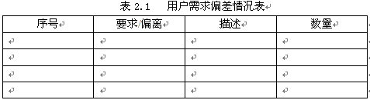
第四节 物联网工程需求分析的内容和方法
2.4.1 物联网工程需求分析的内容
二、技术需求分析
1.需要解决问题的高级描述
用户需求和产品现有性能之间可能存在一些偏差，在征得用户同意的基础上，可用下表描述这些偏差。

Slide 90
第四节 物联网工程需求分析的内容和方法
2.4.1 物联网工程需求分析的内容
二、技术需求分析
2.被识别物品的描述
包括物品类型、物品特性、要求被识别的标识等级等问题。
被识别的对象可以被分为最有代表性的三种类型：
（1）人员，包括动物等（群体还是个体；吸收电磁波）。
（2）资产（闲置或在用；盘点、使用、毁损、遗失、租赁等情况）。
（3）货品（销售和库存；特点是量大、吞吐快）。

Slide 91
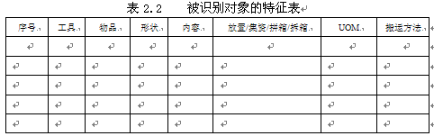
第四节 物联网工程需求分析的内容和方法
2.4.1 物联网工程需求分析的内容
二、技术需求分析
2.被识别物品的描述
以物流为例，被识别对象的详细的具体特征描述如下表

Slide 92
第四节 物联网工程需求分析的内容和方法
2.4.1 物联网工程需求分析的内容
二、技术需求分析
2.被识别物品的描述
最后，还必须根据用户的需求确定必要的识别等级并准备相关的文件资料。
不同的识别等级包括：单件货品、拼箱货品、仓库笼、托盘、集装箱和整车等。

Slide 93
第四节 物联网工程需求分析的内容和方法
2.4.1 物联网工程需求分析的内容
二、技术需求分析
2.被识别物品的描述
单件货品识别：指对单位价值较高的货品以单件货品为单位进行标识，再根据物联网识别的等级进行对象识别。
拼箱货品识别：指一个集装单元物品的集中标识。
仓库笼识别：整理箱或手推车都可看作仓库笼的范畴，将若干单品货物或小集装单元货物装入仓库笼就构成~。

Slide 94
第四节 物联网工程需求分析的内容和方法
2.4.1 物联网工程需求分析的内容
二、技术需求分析
2.被识别物品的描述
托盘：根据托盘的大小和货品包装的大小，一个托盘可以码放若干产品，一般地，托盘识别要求码放的方式、数量是一致的，一般将标签安装在托盘上。
集装箱和整车：集装作业是更粗犷的识别等级，包括集装箱和整车识别，例如海关的不开箱验货。

Slide 95
第四节 物联网工程需求分析的内容和方法
2.4.1 物联网工程需求分析的内容
二、技术需求分析
3.作业过程的描述
对作业过程的描述包括工作流程分析和物品所有权转移情况的分析。作业流程分析需要定义并描述被识别物品整个生命周期的工作流程，这种描述需要在物品可识别的水平进行描述，并适当地表述客户价值。

Slide 96
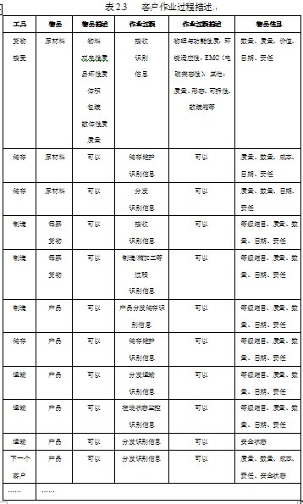
二、技术需求分析
3.作业过程的描述

Slide 97
第四节 物联网工程需求分析的内容和方法
2.4.1 物联网工程需求分析的内容
二、技术需求分析
4.识别环节的描述
对识别对象的识别环节描述包括客户需求所提出的识别要求、设备安装位置的选择与确定、识别的可靠性以及工作环境的描述等。

Slide 98
第四节 物联网工程需求分析的内容和方法
2.4.1 物联网工程需求分析的内容
二、技术需求分析
4.识别环节的描述
（1）产品识别要求(识别距离、需要同时识别的目标数量、识读目标的可视性、目标的移动速度、不同目标间的彼此接近程度、目标方向性、是否存在金属物品、是否存在高湿物品等)
（2）读头/识别点确定
（3）识别的可靠性(指建立并确定可接受的读取准确率，建立并确定对漏读结果的处理方式。)

Slide 99
第四节 物联网工程需求分析的内容和方法
2.4.1 物联网工程需求分析的内容
二、技术需求分析
4.识别环节的描述
（4）环境条件(温度、金属容器结构、读头/标签的抗振性能、电动机的影响、湿度、照明设备、紫外线辐射、其他不利因素如风雪、灰尘等)
（5）安全隐患
（6）物理位置

Slide 100
第四节 物联网工程需求分析的内容和方法
2.4.1 物联网工程需求分析的内容
二、技术需求分析
5.描述可用的识别信息
可用的物品信息包括这部分信息的收集、存储以及和现有MIS的接口要求。
接口的问题，包括软件和硬件的接口。这需要和MIS实施机构进行协调，包括接口方式、数据格式和通信速率等方面的问题。

Slide 101
第四节 物联网工程需求分析的内容和方法
2.4.1 物联网工程需求分析的内容
二、技术需求分析
6.可用基础设施描述
（1）客户现场设备布局：需要了解预定的识别点的客户现场设备布局，包括物理空间的限制、安装便利与否及布线方式等；
（2）现有网络基础设施运用：合理运用现有网络设施可以简化RFID系统的安装与布线，这需要明确总体设计中需要的读头数量与现有网络许可的读头数量是否匹配，如不匹配，需要选择合适的处理方法；rfid设备安装与工作环境的供电电源也是需要认真对待的因素之一。

Slide 102
第四节 物联网工程需求分析的内容和方法
2.4.1 物联网工程需求分析的内容
二、技术需求分析
7.支持和维护要求
支持和维护要求是指根据客户需要所必须满足的系统平均无故障工作时间和最大连续工作时间，为满足读头系统的正常工作，需要客户企业内部其他部门如何配合和支持，集成商或者设备供应商提供怎样的技术支持以及系统是否需要具有读头远程管理功能等。

Slide 103
第四节 物联网工程需求分析的内容和方法
2.4.1 物联网工程需求分析的内容
二、技术需求分析
8.获取可测量结果描述
为解决客户的问题，需要尽可能为每个不同的需求项确定可量化的指标，包括可视性要求级别，运用的必要级别，必要的安全级别，可跟踪性。

Slide 104
第四节 物联网工程需求分析的内容和方法
2.4.1 物联网工程需求分析的内容
二、技术需求分析
8.获取可测量结果描述
可视性要求级别量化的测量方法包括：
是否可以识别每个识别读点处的所有待识别物品；
识别到的产品信息是否始终传递给所有使用这些信息的用户；
识别的产品信息是否可以实施传递，以支持实时决策；

Slide 105
第四节 物联网工程需求分析的内容和方法
2.4.1 物联网工程需求分析的内容
二、技术需求分析
8.获取可测量结果描述
运用的必要级别量化的测量方法包括：
是否识别每一识别读点上的所有待标识的资产；
被识别物品的位置是否始终被确认；
被识别物品的使用情况是否始终被确认；
被识别到的物品信息是否始终传递到所有使用这些信息的用户；
识别的产品信息是否实施传递，以实现实时决策；

Slide 106
第四节 物联网工程需求分析的内容和方法
2.4.1 物联网工程需求分析的内容
二、技术需求分析
8.获取可测量结果描述
必要的安全级别量化的测量方法包括：
是否在实际识别数据和根据应用记录的预期数据间不发生系统误差；
是否始终能够自动侦测到危及被识别物品完整性的篡改；
对于任何丢失的被识别物品，系统是否能够准确指明其在何处丢失；

Slide 107
第四节 物联网工程需求分析的内容和方法
2.4.1 物联网工程需求分析的内容
二、技术需求分析
8.获取可测量结果描述
可跟踪性级别量化的测量方法包括：
在产品的跟踪信息中是否存在空白；
是否始终可识别处理标签货物的所有实体；
是否始终可识别标签货物的原始真实来源；

Slide 108
第四节 物联网工程需求分析的内容和方法
2.4.1 物联网工程需求分析的内容
二、技术需求分析
9.成本/利润信息
（1）客户价值体系（在多个可选方案中选择时，任何一个选择都意味着该价值体系是根据多方意愿做出的选择）
（2）生命周期成本模型（一次性投入成本、维护与运行成本、成本利润模型）

Slide 109
第四节 物联网工程需求分析的内容和方法
2.4.1 物联网工程需求分析的内容
二、技术需求分析
9.成本/利润信息
客户价值体系中，根据多方意愿的选择需要考虑以下因素：
（1）识别的技术性能是否比产品速度更为重要？两者与应用行业领域生命周期成本是什么关系？
（2）客户对时间进度的要求是否比对开发成本的要求更重要？
（3）可靠性是否比抗物理环境更为重要？
（4）每种应用都有其自身的价值评估方案，要综合考虑各种需求，包括重要程度和优先权等；

Slide 110
第四节 物联网工程需求分析的内容和方法
2.4.1 物联网工程需求分析的内容
二、技术需求分析
10.落实初次展示计划
（1）产品原型、试点项目与演示（确定进行试点项目的可能性和程度；以实时方式确定产品原型的可能性和程度，并进行连续运作干扰；产外演示的可能性；）
（2）升级/阶段性执行程序（调查并准备相关文件材料）；
（3）获取程序限制（现金流限制；生命周期成本最高最高限额；初始工作能力数据；必要系统的数量及其使用率；安全事项；保险事项；）

Slide 111
第四节 物联网工程需求分析的内容和方法
2.4.1 物联网工程需求分析的内容
三、安全需求分析
物联网工程的安全主要包括：读取控制、隐私保护、用户认证、不可抵赖性、数据保密性、通讯层安全、数据完整性、随时可用性等，其中“隐私权”和“可信度”在物联网工程中尤其受关注。
在设计和实施物联网工程项目时，一定充分考虑到网络安全、系统稳定和信息保护等方面存在的问题，做好备选方案，把握好发展需求与技术管理体系之间的平衡。

Slide 112
第四节 物联网工程需求分析的内容和方法
2.4.2 物联网工程的需求获取
一、获取用户需求的步骤
  调查组织机构情况
  调查各部门的业务活动情况
  协助用户明确对新系统的各种要求
  确定新系统的边界

Slide 113
第四节 物联网工程需求分析的内容和方法
2.4.2 物联网工程的需求获取
二、获取用户需求的技术
  需求调查的内容
  需求调查对象
  市场调查
  现场考察
  观察用户工作流程
  用户和开发人员共同组成联合小组

Slide 114
第四节 物联网工程需求分析的内容和方法
2.4.2 物联网工程的需求获取
三、获取用户需求的方法
  跟班作业
  开调查会
  请专人介绍
  询问/访谈
  设计调查表请用户填写
  查阅记录

Slide 115
第五节 常用的软件需求分析方法
1.功能分解方法
将一个系统看成是由若干功能构成的一个集合，每个功能又可划分为若干个自功能，一个子功能又可以进一步分解为若干个更小的子功能。
体现了“自顶向下，逐步求精”的思想。
2.结构化分析方法
结构化分析方法是一种从问题空间到某种表示的映射方法。
数据流图和数据字典构成系统的逻辑模型。

Slide 116
第五节 常用的软件需求分析方法
3.信息建模方法
从数据的角度来对现实世界建模。
4.面向对象的分析
面向对象分析的关键是识别、定义问题域内的雷雨对象，并分析他们之间的关系，根据问题域中的操作规则和内存性质建立模型。

Slide 117
第六节 结构化分析方法
结构化分析（Structured Analysis，SA）是面向数据流的需求分析方法，是20世纪70年代后期由Yourdon，Constantine及DeMarco等人提出和发展的。
自顶向下逐层分解的分析策略
结构化分析描述工具
数据流图
数据字典
加工逻辑的描述

Slide 118
2.6.1 自顶向下逐层分解的分析策略
第六节 结构化分析方法
对于复杂的大项目，传统的策略是把复杂的问题“化整为零，各个击破”，这就是我们通常所说的“分解”。
SA方法采用分解策略，把一个复杂庞大的问题分解成若干个小问题，然后再分别解决。
分解可分层进行，要根据系统的逻辑特性和系统内部各成分之间的逻辑关系进行分解。在分解中要充分体现“抽象”的原则，逐层分解中的上一层就是下一层的抽象。

Slide 119
2.6.1 自顶向下逐层分解的分析策略
第六节 结构化分析方法
P
顶层
第一层
1
2
3
第二层
2.1
1.1
3.1
2.2
1.2
1.3
3.2
图 对一个问题的自顶向下逐层分解

Slide 120
2.6.2 结构化分析描述工具
第六节 结构化分析方法
结构化分析方法目前的描述方法可划分成非形式化、半形式化和形式化三类。
利用图形等半形式化的描述方法表达需求的工具主要有：
  数据流图 ：结构化建模的工具。
  数据字典 ：关于数据信息的集合，用于定义数据流图中的数据和加工；
  描述加工逻辑的结构化语言、判定表和判定树等 。

Slide 121
2.6.3 数据流图
第六节 结构化分析方法
数据流图（Data Flow Diagram，DFD）是一种图形化技术，用于表示系统逻辑模型，它以直观的图形清晰地描述了系统数据的流动和处理过程。是分析员与用户之间极好的通信工具。
DFD图中没有任何具体的物理元素，它只是描述数据在软件中流动和被处理的逻辑过程。

Slide 122
一、数据流图的图符
四种基本图形符号：
数据的源点或终点
实体名
图 a
加工
(数据处理)
1.2.1
加工名
图 b
数据存储
文件名
图c
数据流
数据流名
图 d

Slide 123
2.6.3 数据流图
第六节 结构化分析方法
源点或者终点：通常是系统之外的实体，可以是人、物或其他软件系统 ；一般只出现在数据流图的顶层图中.
  加工：是对数据进行处理的单元，一个处理框可以代表一系列程序、单个程序或程序的一个模块；每个加工的名字通常是动词短语，简明地描述完成什么处理。在分层的数据流图中，处理还应有编号。编号说明这个处理在层次分解中的位置。

Slide 124
2.6.3 数据流图
第六节 结构化分析方法
  数据流：是数据在系统内传播的路径，由一组固定的数据项组成。描述所有可能的数据流向，而不应该描绘出现某个数据流的条件；数据流应该用名词或名词短语命名。
  数据存储：用来存储数据，可以表示一个文件、文件的一部分、数据库的元素或者记录的一部分等 。流向数据存储的数据流可理解为写入文件，或查询文件，从数据存储流出的数据可理解为从文件读数据或得到查询结果。

Slide 125
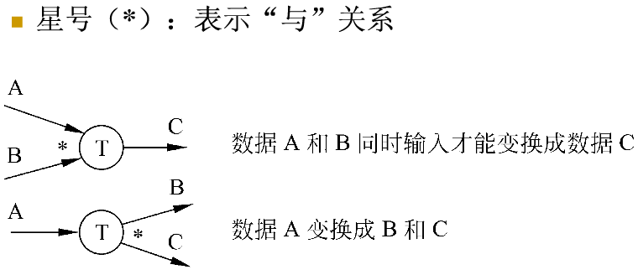
第六节 结构化分析方法
2.6.3 数据流图

Slide 126
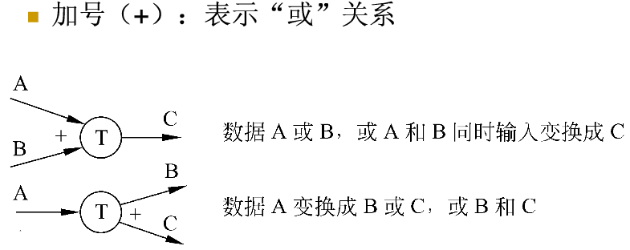
第六节 结构化分析方法
2.6.3 数据流图

Slide 127
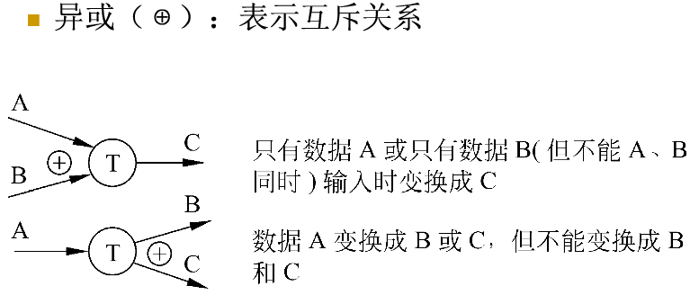
第六节 结构化分析方法
2.6.3 数据流图

Slide 128
第六节 结构化分析方法
2.6.3 数据流图
画数据流图的基本原则:
数据流图中所有的符号必须是前面所述的四种基本符号和附加符号；
数据流图的主图（顶层）必须含有前面所述的四种符号，缺一不可；
数据流图主图上数据流必须封闭在外部实体之间。（外部实体可以是一个，也可以是多个）；
加工（变换数据处理）至少有一个输入数据流和一个输出数据流，反映出此加工数据的来源与加工的结果；
任何一个数据流子图必须与他父图上的一个加工相对应，父图中有几个加工，就可能有几张子图，两者的输入数据流和输出数据流必须一致，即所谓“平衡”；
图上的每个元素都必须有名字（流向数据存储或从数据存储流出的数据流除外）。

Slide 129
X
顶层
0图
3
中 间 层
1
2
1图
2图
1.2
1.3
2.2
1.1
1.4
2.1
1.1.2
2.1.3
2.2.1
2.2.3
底 层
1.1.1
2.1.2
2.1.1
2.2.2

Slide 130

分层的数据流图

Slide 131
逐层分解原则如下:
自顶向下逐层分解.
不要一下子引入过多细节，应该逐步增加细节.一张数据流图包含的处理不能太多,一般不多于5-9（7+2个），否则难以理解。需进一步分层。
分层的DFD图,一般分为顶层、中间层、底层。层次编号是按顶层、1层、2层……次序编排的。而顶层、1层图只有一张 。

Slide 132
第六节 结构化分析方法
2.6.3 数据流图
画数据流图的步骤 ：
第一步，先找外部实体（可以是人、物或其他软件系统），找到了外部实体，则系统与外部世界的界面就得以确定，系统的源点和终点也就找到了；
第二步，找出外部实体的输入和输出数据流；
第三步，在图的边上画出系统的外部实体；
第四步，从外部实体的输出流（源点）出发，按照系统的逻辑需要，逐步画出一系列变换数据的加工，直到找到外部实体处所需的输入流（终点），形成数据流的封闭；
第五步，按照上述原则进行检查和修改。
最后按照上述步骤画出所有子图。

Slide 133
第六节 结构化分析方法
2.6.3 数据流图
画数据流图的注意事项 ：
  画数据流图时，只考虑数据流的静态关系，不考虑其动态关系（如启动、停止等与时间有关的问题），也不考虑出错处理问题。
  画数据流图时，只考虑常规状态，不考虑异常状态，这两点一般留在设计阶段解决。
  画数据流图不是画程序流程图，二者有本质的区别。数据流图只描述“做什么”，不描述“怎么做”和做的顺序。而程序流程图表示对数据进行加工的控制和细节。
  不能期望数据流图一次画成，而是要经过各项反复才能完成。
  描绘复杂系统的数据流图通常很大，对于画在几张纸上的图很难阅读和理解。一个比较好的方法是分层的描绘这个系统。在分层细画时，必须保持星系的持续性，父图和子图要平衡；每次只细画一个加工。

Slide 134
第六节 结构化分析方法
2.6.3 数据流图
画数据流图的用途 ；
  基本目的是利用它作为交流信息的工具；
    供有关人员审查确认；
    供用户理解和评价；
    数据流图应该分层，超过9个时应该画分图。
  另一个用途是作为分析和设计的工具；
    描述系统所完成的功能
    辅助物理系统的设计时，以定时要求为指南，画出许多组自动化边界，对应不同的物理系统；
    导出更详细的设计步骤---面向数据流的设计方法。

Slide 135
顶 层
顶层图只有一张，且变换只有一个，因此不需编号。
数据存储
源点1
H
终点
源点2
顶层数据流图

Slide 136
分层时应注意的问题：
1. 编号规则
1) 子图的编号就是父图中相应加工的编号。
2) 子图中加工的编号由父图号、小数点、局部号连接而成。
2.父图和子图的平衡
所谓“平衡”是指子图的所有输入数据流必须是父图中相应加工的输入，子图的所有输出数据流必须是父图中相应加工的输出。

Slide 137
例1 考察下图中子父图的平衡。
A
C
T
B
N
显然，图a中子图与父图不平衡。
1
3
2.1
2.3
M
Q
n
T
P
2
2
2.2
S
父 图
图 a
子 图
如果有如下数据条目：订货单=客户+账号+数量
则子、父图平衡。
1
2
客户
提货单
提货单
3.1
3.2
3
3
定货单 
3
帐号
4
数量
5
3.3
6
父 图
子 图

Slide 138
加工分解的原则
自然性：概念上合理、清晰；
均匀性：理想的分解是将一个问题分解成大小均匀的几个部分；
分解度：一般每一个加工每次分解最多不要超过７个子加工,应分解到基本加工为止。
合理使用文件
当文件作为某些加工之间的交界面时，文件必须画出来，一旦文件作为数据流图中的一个独立成份画出来了，那么同其他成份之间的联系也应同时表达出来。

Slide 139
第六节 结构化分析方法
2.6.3 数据流图
画基本系统模型
由若干个数据源点/终点和一个处理组成。
航班目录
机票
预订系统
旅游公司
订票单
机票
旅客
账单
机票预订系统的基本系统模型

Slide 140
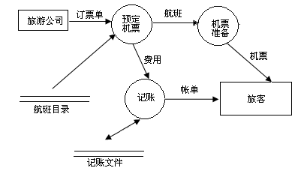
第六节 结构化分析方法
2.6.3 数据流图
细化，描绘系统的主要功能（功能级DFD）
对系统的主要功能还可以进一步细化
机票预定系统功能级数据流图

Slide 141
第六节 结构化分析方法
2.6.3 数据流图
细化时注意：
当进一步分解涉及如何具体的实现一个功能时就不应该再分解了。
当对数据流图分层细化时必须保持信息连续性，也就是说，当把一个处理分解为一系列处理时，分解前和分解后的输入输出数据流必须相同。
注意对处理进行编号的方法。

Slide 142
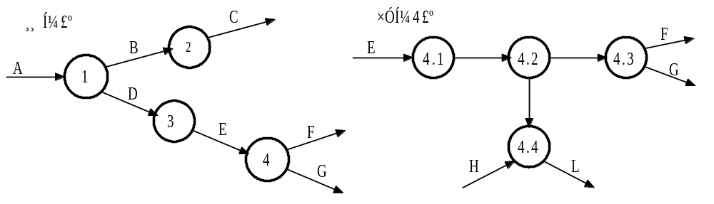
第六节 结构化分析方法
2.6.3 数据流图
父图与子图的不平衡

Slide 143
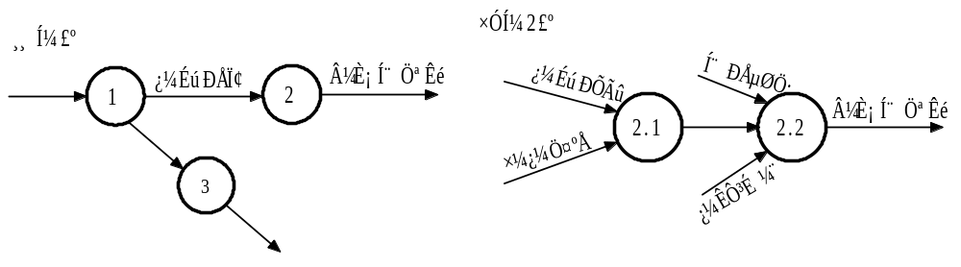
第六节 结构化分析方法
2.6.3 数据流图
父图与子图的平衡

Slide 144
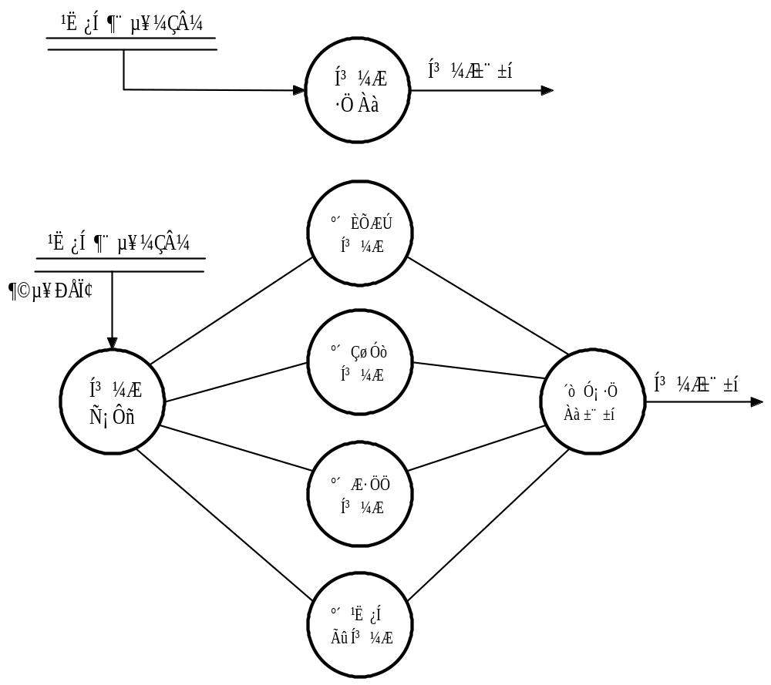
第六节 结构化分析方法
2.6.3 数据流图
销售统计分类的数据流图

Slide 145
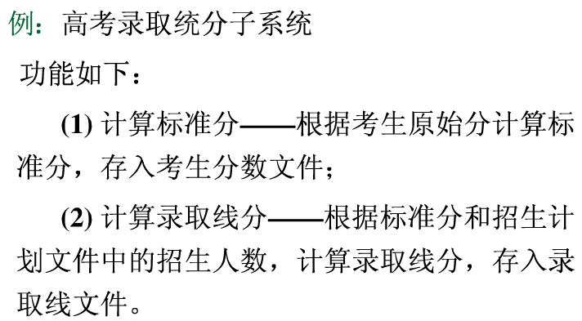
第六节 结构化分析方法
2.6.3 数据流图

Slide 146
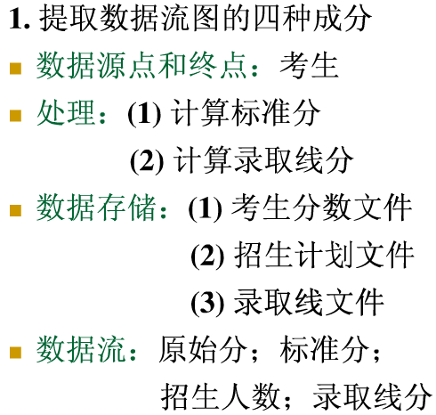
第六节 结构化分析方法
2.6.3 数据流图

Slide 147
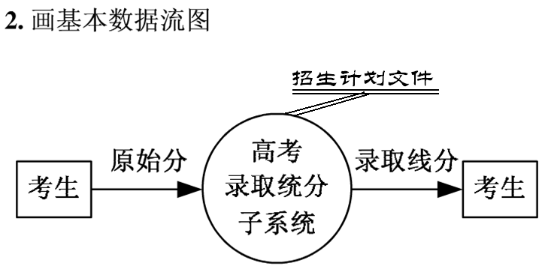
第六节 结构化分析方法
2.6.3 数据流图

Slide 148
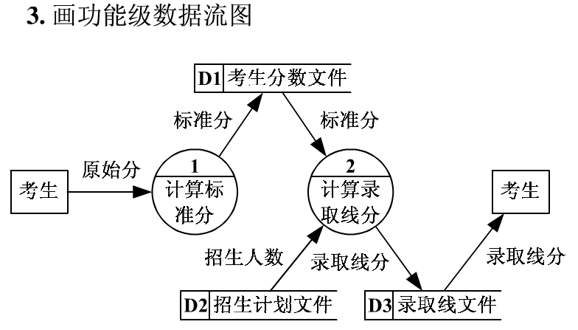
第六节 结构化分析方法
2.6.3 数据流图

Slide 149
实例:仓库定货系统:
顶 层
顶层确定了系统的范围，其外部实体为:源点是“仓库管理员”，终点是“采购员”
库存清单
仓 库
管理员
事务
定货
系统
定货报表
采购员
仓库定货系统模型

Slide 150
第1层
将定货系统分解为处理事务、产生报表2个处理。
D1: 库存清单
库存清单
1
处理
事务
2
产生
报表
定货报表
事务
采购员
仓 库
管理员
定货信息
定货信息
D2: 定货信息
图2.6 定货系统的功能级数据流图

Slide 151
对处理事物变换进行第二层分解。
第2层对“处理事物”分解
D1: 库存清单
库存清单
库存信息
定货报表
1.1
接收
事务
1.2
更新库
存清单
1.3
处理
定货
2
产生
报表
仓 库
管理员
事务
事务
采购员
定货信息
定货信息
D2: 定货信息
图2.7 把处理事务的功能进一步分解后的数据流图

Slide 152
数据流图的作用
•作为交流信息的工具
•分析和设计物理系统的工具

Slide 153
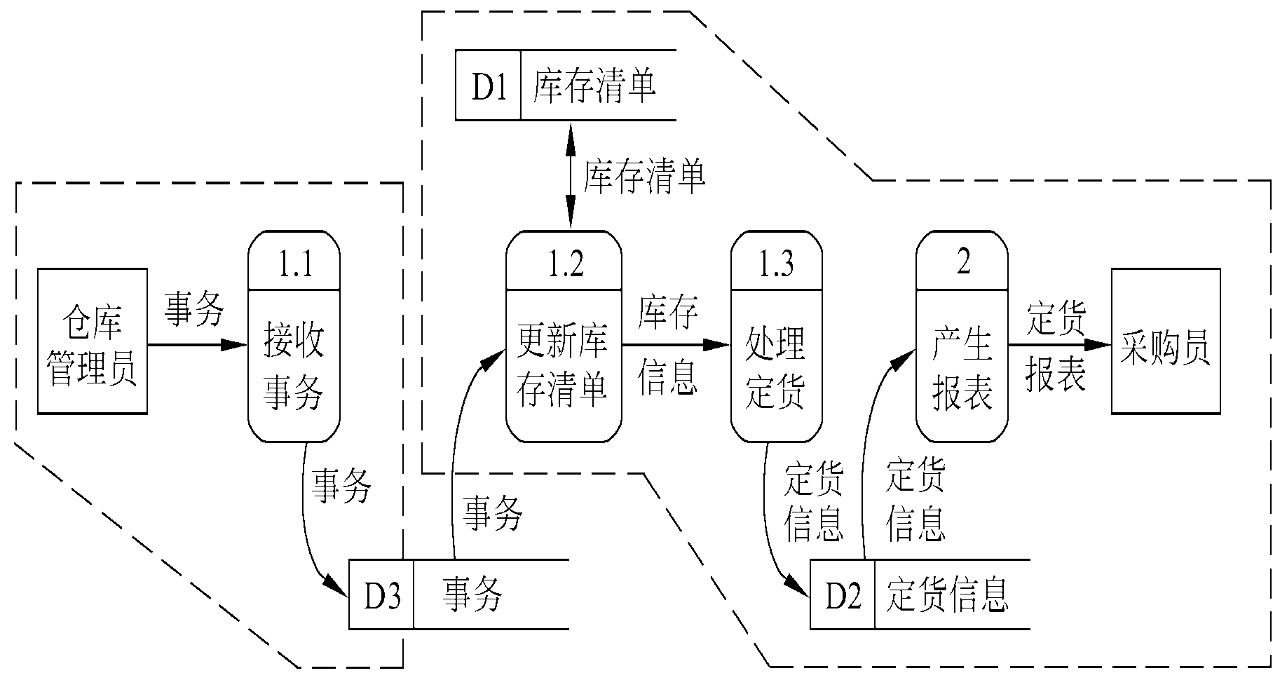
图2.8 这种划分自动化边界的方法暗示
以批量方式更新库存清单

Slide 154
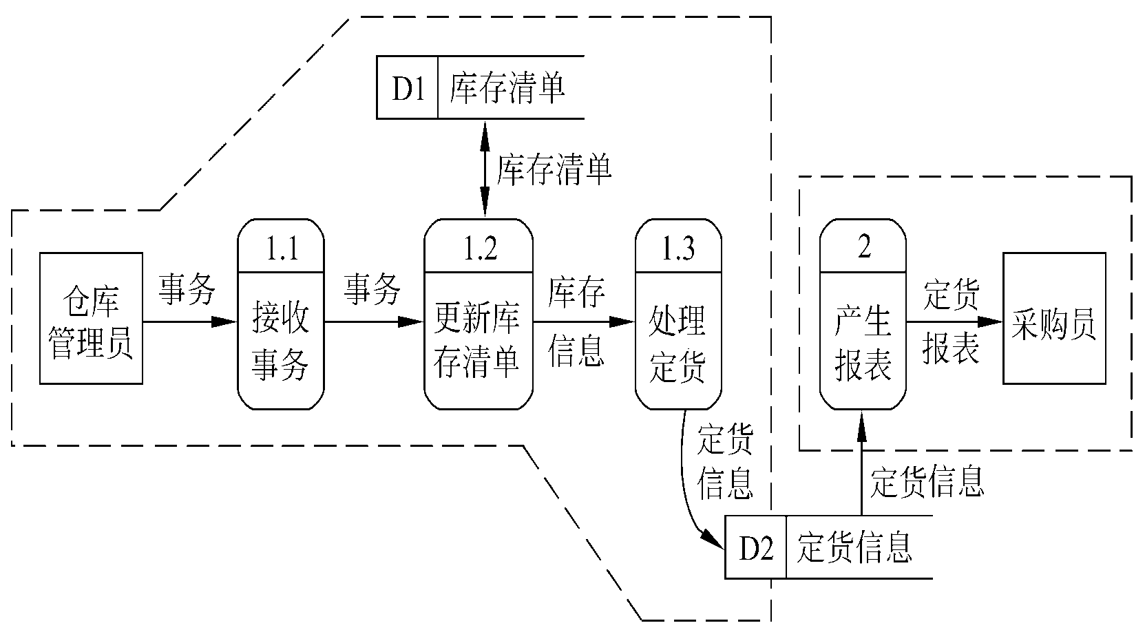
图2.9 另一种划分自动化边界的方法建议
以联机方式更新库存清单

Slide 155
第六节 结构化分析方法
2.6.4 数据字典
数据字典（Data Dictionary，DD）是关于数据的信息的集合，也就是对数据流图中所包含元素的定义的集合。
数据流图和数据字典共同构成系统的逻辑模型。

Slide 156
第六节 结构化分析方法
2.6.4 数据字典
数据字典的内容：
数据流
数据流分量（数据基本项）
数据存储（文件）
加工（处理）
其中：
数据流分量是组成数据流和数据存储的最小单位项；
源点和终点是为了帮助理解系统和外界接口而列入的，不在系统之内，故一般不在字典中说明。

Slide 157
第六节 结构化分析方法
2.6.4 数据字典
数据字典的使用符号：
= 表示被定义为或等价于 或由……组成。
＋ 表示“与”（和），用来连接两个数据元素；
例：X=a+b 表示X被定义为a和b组成。
[…|…] 表示“或”，对[ ]中列举的数据元素可任选其中某一项；
例：X=[a|d] 表示X由a或d组成。
{…} 表示“重复”，对{…}中内容可以重复使用；
例：X={a} 表示X由零个或n个a组成。
m{…|…}n 或者{…}或者{…} 表示{…}中内容至少出现m次，最多出现n次。其中m,n为重复次数的上、下限。
例：X=2{B}6 或者X={B} 或者X={B} 表示X中至少出现2次B，最多出现6次B。
（…） 表示“可选”，对（…）中的内容可选、可不选；

Slide 158
数据字典举例
1）数据项也称数据元素,具有独立逻辑含义的最小数据单位。在数据字典中对其定义包括：
  数据项的名称、编号、别名、简述；
  数据项的取值范围；
  数据项的长度。
例：数据项定义
数据项编号：A03-04
数据项名称：库存量
别 名：数量
简 述：某种配件的库存数量
长 度：6个字节
取 值 范围：0-999999

Slide 159
数据字典举例
2）数据流表明系统中数据的逻辑流向，可以是数据项或数据结构。
包括：数据流的名称及编号；简述；数据流的来源；数据流的去向；数据流的组成；数据流的流通量；高峰期流通量。
例：数据流定义
编 号：D03-08
数据流名称：发货单
简 述：销售科为用户开出的发货单
数据流来源： “开发货单”处理功能
数据流去向: 数据存储“订货单存档”
数据流组成：发货单数据结构
流 通 量：150份/天
高峰流通量：70份/每天上午9：00-11：00

Slide 160
数据字典举例
3）处理逻辑(加工)：仅对数据流程图(DFD)中最底层的处理逻辑加以说明。
包括：处理逻辑名称及编号；简述；输入 ； 处理过程；
输出；处理频率。
例：处理逻辑定义
处理逻辑编号:P03-01；
处理逻辑名称：验收订货单
简述：确定用户的订货单是否填写正确
输入的数据流：订货单，来源：外部实体“用户”；
处理：检验定货单数据，查明是否符合供货范围
输出的数据流：合格的订货单，去向：处理逻辑
“确定发货量”；不合格的订货单，去向：外部项“用户”
处理频率：50次/天

Slide 161
数据字典举例
4）数据存储：数据流的暂停或永久保存的地方
包括：数据存储的编号；名称；简述；组成；关键字
  相关的处理
例：数据存储定义
数据存储编号：F03—08
数据存储名称：库存账
简 述：存放配件的历年库存和单价
数据存储组成：配件编号 + 配件名称 + 单价+
库存量 + 备注
关 键 字：配件编号
相关联的处理：P2(“确定发货量”），
P3(“开发货单、修改库存”)

Slide 162
2.6.5 加工逻辑的描述
第六节 结构化分析方法
加工逻辑也称为“小说明”，是对数据流图中每个加工所作的说明。
描述加工逻辑一般用结构化语言、判定表和判定树。
  结构化语言
  判定表
  判定树

Slide 163
2.6.5 加工逻辑的描述(结构化语言)
第六节 结构化分析方法
结构化语言
结构化语言介于自然语言与程序设计语言之间的语言；
它既有结构化程序的清晰易读的优点，又有自然语言简单易懂的优点

Slide 164
第六节 结构化分析方法
2.6.5 加工逻辑的描述
例 某数据流图中有“下岗职工重新分配工作”的加工，指的是重新分配工作时，要根据下岗职工的年龄，文化程度，性别等情况分配不同的工作。
如果年龄在25岁以下者，初中文化程度脱产学习，高中文化程度当电工；年龄在25岁至40岁之间者，中学文化程度男性当钳工，女性当车工，大学文化程度的当技术员。年龄在40岁至50岁之间者，中学文化程度当交通协管员，大学文化程度当技术员。用结构化语言编写该加工的逻辑说明。

Slide 165
2.6.5 加工逻辑的描述（结构化语言）
If 年龄〈=25 then
if 文化程度=初中 then 脱产学习 endif
if 文化程度=高中 then 电工 endif
endif
if 25〈年龄〈=40 then
if 文化程度=中学 then
if 性别=男 then 钳工
else 车工
endif
endif
if 文化程度=大学 then 技术员 endif
endif
if 40〈年龄〈=50 then
if 文化程度=中学 then 交通协管员 endif
if 文化程度=大学 then 技术员 endif
endif
结构化语言编写该加工的逻辑说明

Slide 166
2.6.5 加工逻辑的描述（结构化语言）
结构化语言的特点
关键字的固定语法，它提供了结构化控制结构、数据说明和模块化的特点。
自然语言的自由语法，它描述处理特点。
数据说明的手段。应该既包括简单的数据结构，有包括复杂的数据结构。
模块定义和调用技术，应该提供各种接口描述模式。

Slide 167
2.6.5 加工逻辑的描述（判定表）
判定表
当算法中包含多重嵌套的条件选择时，用程序流程图、盒图、PAD图或结构化语言都不易清楚地描述；
判定表却能清晰地表示复杂的条件组合与应做的动作之间的对应关系。

Slide 168
2.6.5 加工逻辑的描述（判定表）
一张判定表由4部分组成：
左上部列出所有条件；
左下部是所有可能做的动作；
右上部是表示各种条件组合的一个矩阵；
右下部是和每种条件组合相对应的动作。
条件类别 条件组合
操作定义 操作执行

Slide 169
2.6.5 加工逻辑的描述（判定表）
例：若年交易额4万元以上，且最近3个月无欠款的顾客，可享受10%的折扣；若近3个月有欠款，是本公司5年以上老顾客，可享受5%的折扣；若不是老顾客，只有2%的折扣；年订货量不足4万元者无折扣。

Slide 170
2.6.5 加工逻辑的描述（判定表）
用判定表来表示顾客的折扣率
 | 1 | 2 | 3 | 4 | 5 | 6 | 7 | 8
C1:交易额>=4万 | Y | Y | Y | Y | N | N | N | N
C2:最近3个月无拖欠 | Y | Y | N | N | Y | Y | N | N
C3:与本公司交易>=5年 | Y | N | Y | N | Y | N | Y | N
A1:折扣率10% | √ | √
A2:折扣率5% |  |  | √
A3:折扣率2% |  |  |  | √
A4:无折扣 |  |  |  |  | √ | √ | √ | √

Slide 171
2.6.5 加工逻辑的描述（判定树）
判定树
判定树是判定表的变种，也能清晰地表示复杂的条件组合与应做的动作之间的对应关系；
多年来判定树一直受到人们的重视，是一种比较常用的系统分析和设计的工具。

Slide 172
2.6.5 加工逻辑的描述（判定树）
判定树的左边为树根，从左向右依次排列各条件，左边的条件比右边的优先考虑。根据每个条件的取值不同，树可以产生很多分支，各分支的最右端(即树梢)为不同的条件取值状态下采取的行动。
一般形式为：
行动或策略
件
条
根

Slide 173
2.6.5 加工逻辑的描述（判定树）
3个月无欠款
10%
交易额>=4万元
5年以上老顾客
5%
客户折扣率
3个月y有欠款
新顾客
3%
交易额<4万元
0%
用判定树来表示顾客的折扣率

Slide 174
某物流公司运费计算标准如下：
若省内运输，快递服务每千克5元，平邮普通包裹资费每千克3元；若省外运输，重量不超过5千克的快递服务每千克12元，超重部分按每千克5元计算，重量不超过5千克的平邮普通包裹资费每千克8元，超重部分按每千克3元计算；请分别用结构化语言、判定表和判定树表示法描述此物流公司运费计算标准。

Slide 175
第七节 验证需求规格文档
1、验证对象：需求规格说明书（Software Requirements Specification)
2、从哪些方面验证
（1）一致性：
· SRS中陈述的需求没有与以前的文档发生冲突；
· SRS中陈述的各个需求之间没有发生冲突。
（2）完整性：
· 未来系统所做的任何事情都包含在SRS的陈述中（包含用户要求的所有功能或性能）；
· SRS中没有被标识为“待定”的内容。

Slide 176
第七节 验证需求规格文档
（3）现实性：
用现有的硬软件技术可以实现。
（4）有效性：
SRS中陈述的每个需求都是可验证的，即当且仅当存在一个有限代价的过程（人工或机器）可以检查构造的软件产品是否符合用户的需求。

Slide 177
第七节 验证需求规格文档
3、验证方法
（1）人工审查：需求规格说明书是用自然语言书写的；
（2）用软件工具验证：需求规格说明书是用形式化的需求陈述语言（RSL）书写的。
1977年密执安大学开发了PSL/PSA（问题陈述语言/问题陈述分析程序）系统：
·用描述符描述信息系统；
·创建一个数据库保存描述符；
·对描述符施加增删改操作；
· 产生格式化的文档。

Slide 178
第七节 验证需求规格文档
（3）开发原型系统
什么是原型系统？某产品的模拟系统，反映产品的主要特性。
主要目的：使用户通过实践获得关于未来的系统的更直接更具体的概念，更准确地提出和确定他们的要求。
主要优点：
（1）有利于明确需求：用户在原型系统上获得实践经验，可与分析员一起进一步明确需求；
（2）有利于沟通：用户和系统分析员之间存在固有的通信鸿沟
（3）有利于用户培训：是一个较早为用户学习培训的工具；
（4）可由原型系统演化为最终系统；

Slide 179
第七节 验证需求规格文档
主要策略：
废弃型：探索、实践；
演化型：演化为最终产品。
主要问题：增加了软件成本。
使用工具：第四代语言和超高级语言
1GL：机器语言（支持数字和字符的数据结构类型）
2GL：汇编语言（同上）
3GL：算法语言（支持记录和文件的数据结构类型）
4GL：支持数据库结构的数据类型，可以向用户提供数据库的建立、修改、操作等命令。

Slide 180
第八节 物联网工程需求分析说明书的撰写
需求规格说明书提纲
1、引言
1.1 目的
1.2 背景
1.3 定义
1.4 参考资料
2、项目概述
2.1 产品描述
2.2 产品功能
2.3 用户特点
2.4 一般约束
2.5 假设与依据

Slide 181
第八节 物联网工程需求分析说明书的撰写
3、具体需求
3.1 功能需求
3.1.1 规格说明
3.1.1.1 引言
3.1.1.2 输入
3.1.1.3 输出
3.1.1.4 加工
3.1.2 外部接口
3.1.2.1 用户接口
3.1.2.2 硬件接口
3.1.2.3 软件接口
3.1.2.4 通讯接口

Slide 182
第八节 物联网工程需求分析说明书的撰写
3.2 性能需求
3.2.1 数据精度
3.2.2 时间特性
3.2.3 适应性
3.3 设计约束
3.4 属性需求
3.4.1 安全性
3.4.2 可维护性
3.4.3 保密性
……
附录
索引

Slide 183
小结
模块二 需求分析
●
需求分析的基本任务是准确地回答“工程必须做什么”即工程任务问题。通过需求分析，逐步细化工程的功能和性能，确定工程设计的限制和工程同其他工程元素的接口定义，定义工程的其他有效性需求。
物联网工程的需求分析任务一方面可以分为：功能、性能、环境等；另一方面，需求分析任务包括：市场、技术、安全等；
物联网工程中功能软件的结构化分析（数据流图）；
需求验证；需求分析说明书的撰写；

Slide 184
本章思考和练习题
1、物联网工程需求分析的任务和目的是什么？
2、物联网工程需求分析的内容包括哪些？
3、物联网工程的需求获取技术有哪些？
4、什么是结构化分析方法？该方法使用什么描述工具？
5、什么是数据流图？其作用是什么？其中的基本符号各表示什么含义？
6、画数据流图的步骤是什么？应该注意什么事项？
7、什么是数据字典？其作用是什么？它有哪些条目？
8、描述加工逻辑有几种工具？各是什么？写出其优缺点。

Slide 185
本章思考和练习题
9、某高校计算机教材购销系统有以下功能：
学生购买书时，要先填写购书单，系统根据各班学生用表以及售书登记表审查有效性，如果有效，系统根据教材库存量表进一步判断书库是否有书，如果有书，系统把领书单返回给学生，学生凭书单到书库领书，对短缺的教材，系统用缺书单的形式通知书库，新书购进书库后，也有书库将进书通知返回给系统。
请采用SA方法画出该系统的分层数据流图，并建立相应的数据字典。
10、某计算机公司为本科以上学历的人重新分配工作的政策是：年龄在25岁以下者，学历是本科男性要求报考研究生，女性则担任行政工作；年龄在25岁至45岁之间者，学历本科，不分男女，任中层领导职务，学历是硕士不分男女，任课题组组长；年龄在45岁以上者，学历本科，男性任研究人员，女性则担任资料员，学历是硕士不分男女，任课题组组长。请用结构化语言，判定表和判定树描述上述问题的加工逻辑。

